Slide 1
SOP 1 CLONAR EL REPOSITORIO
Torres González Diego Alexis

Slide 2
Propósito del documento
Realizar un procedimiento estándar, para que de esta manera se clone un repositorio de clase en GitHub haciendo uso de la aplicación Vscode, así obtener una copia del repositorio en una computadora de uso personal.

Slide 3
Conocimientos para empezar:
Conocimientos básicos de los programas:
Vscode
GitHub
Git
Conocimientos del uso del teclado y mouse de la computadora de trabajo.

Slide 4
Requerimientos para el proyecto
Computadora.
Luz.
Internet.
Señal.
Instalación de programas (Git y VScode).
Crear una cuenta en GitHub con correo institucional.
Aceptar solicitud del maestro para el uso de la URL.

Slide 5
Definiciones
VScode: Es un editor de código fuente desarrollado por Microsoft, cuenta con soporte para depuración de código, y dispone de un sinnúmero de extensiones, que básicamente te da la posibilidad de escribir y ejecutar código en cualquier lenguaje de programación.
Git: Es un software de control de versiones diseñado por Linus Torvalds, pensando en la eficiencia, la confiabilidad y compatibilidad del mantenimiento de versiones de aplicaciones cuando estas tienen un gran número de archivos de código fuente.
GitHub: Es una plataforma donde puedes almacenar, compartir y trabajar junto con otros usuarios para escribir código. Almacenar tu código en un "repositorio" en GitHub te permite: Presentar o compartir el trabajo. Seguir y administrar los cambios en el código a lo largo del tiempo.
SOP: Procedimientos operativos estándar (SOP, por sus siglas en inglés) es una herramienta esencial para planificar e implementar actividades de registro, y todas las operaciones de registro deberían tener SOP para guiar su trabajo.

Slide 6
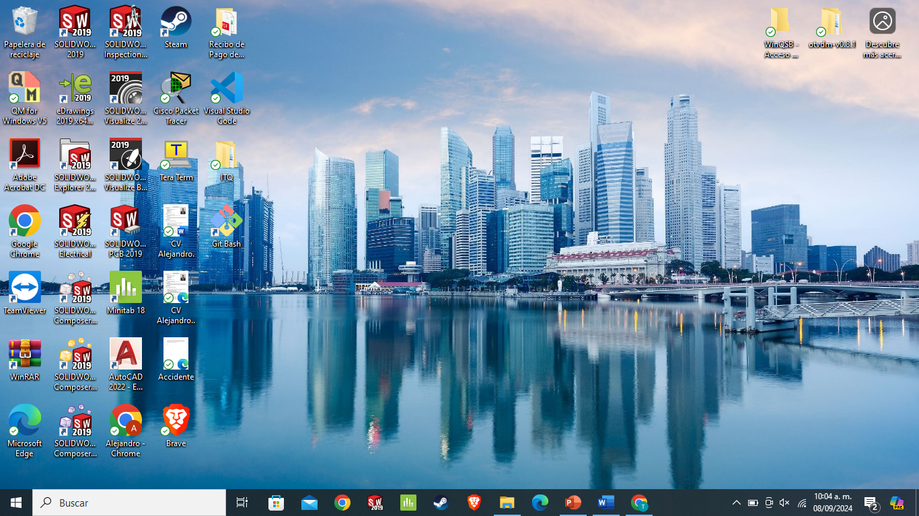
PROCEDIMINETO
Paso 1: Descargar programas (VScode y Git) para posteriormente mandarlos al escritorio y tener acceso rápido.

Slide 7
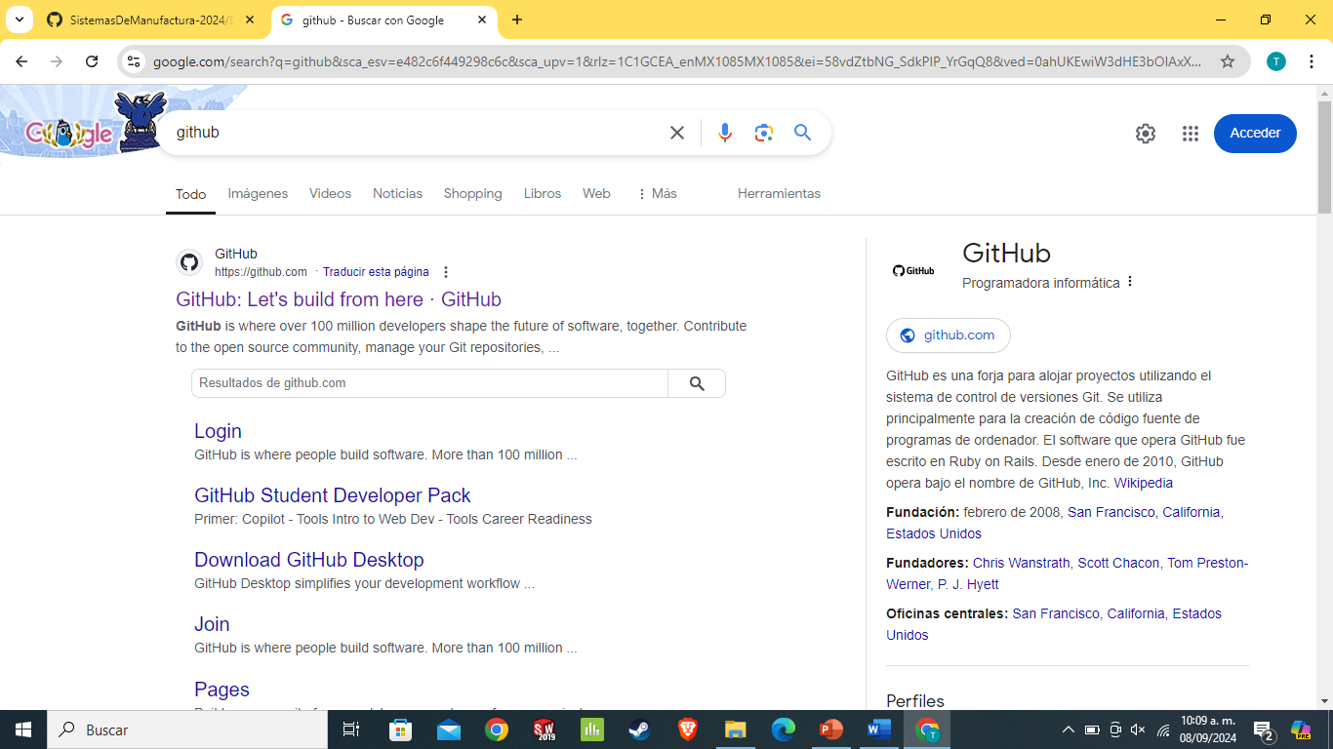
PROCEDIMINETO
Paso 2: Crear una cuenta en GitHup (ingresar en este link) con un correo y crear una contraseña. (Hacer los pasos para comprobar que no eres un robot).

Slide 8
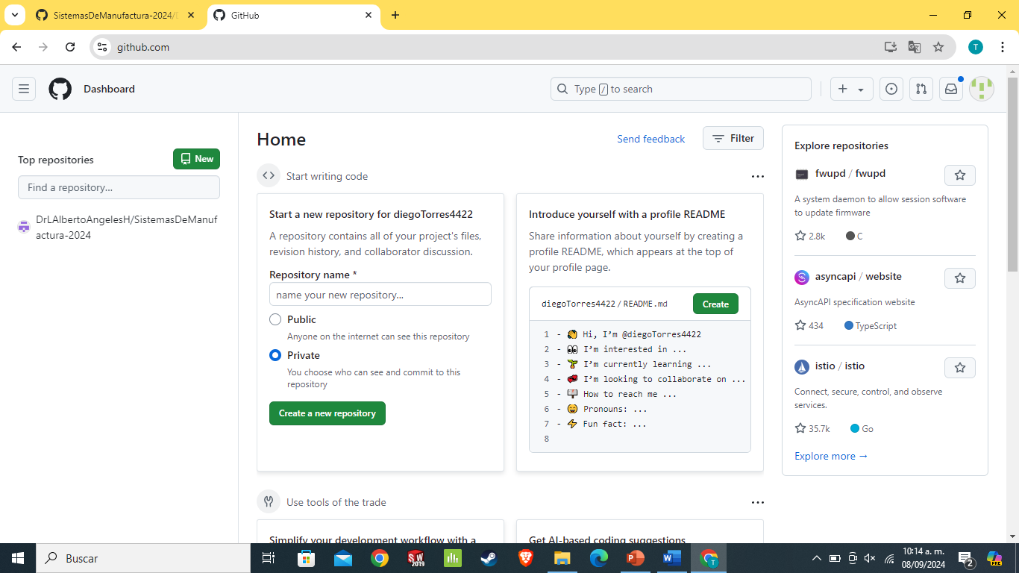
PROCEDIMINETO
Paso 3: Una vez registrado en GitHub aceptarle la solicitud al docente y te aparecerá un grupo en el lado izquierdo, al cual tendrás que ingresar.

Slide 9
PROCEDIMINETO
Paso 3: Una vez registrado en GitHub aceptarle la solicitud al docente y te aparecerá un grupo en el lado izquierdo, al cual tendrás que ingresar.

Slide 10
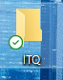
PROCEDIMINETO
Paso 4: Crear una carpeta en el escritorio llamada ITQ

Slide 11
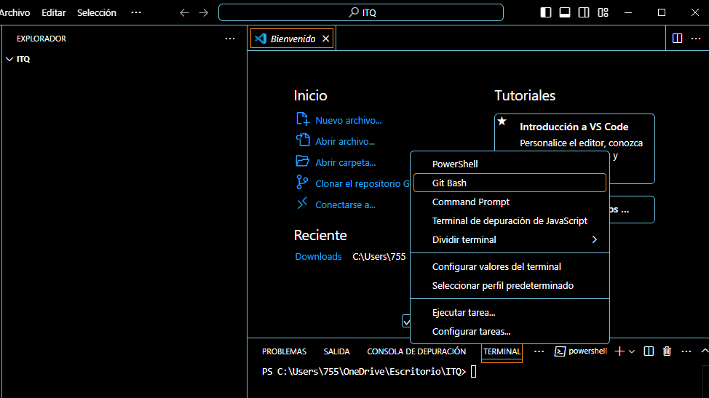
PROCEDIMINETO
Paso 5: Abrir VScode y pulsar control ñ, para después abrir un Git Bash.

Slide 12
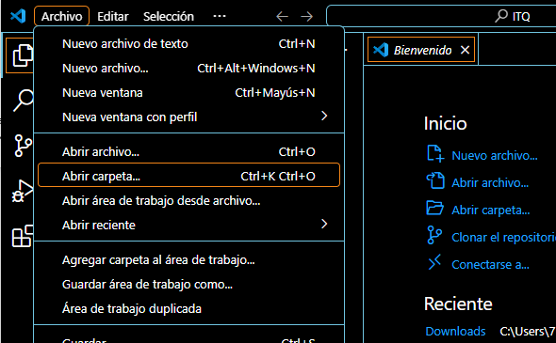
PROCEDIMINETO
Paso 6: Dar click en archivo, luego abrir carpeta y buscar el folder que anteriormente se guardo en el escritorio.

Slide 13
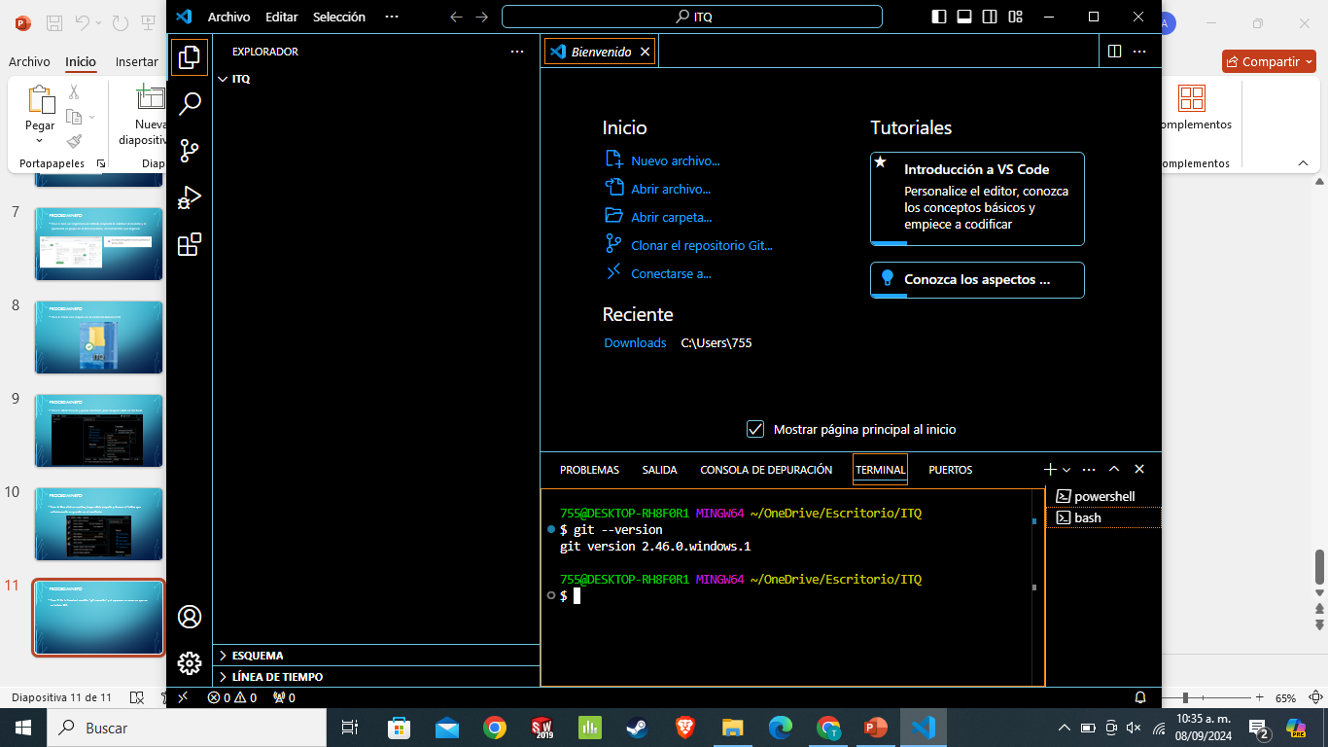
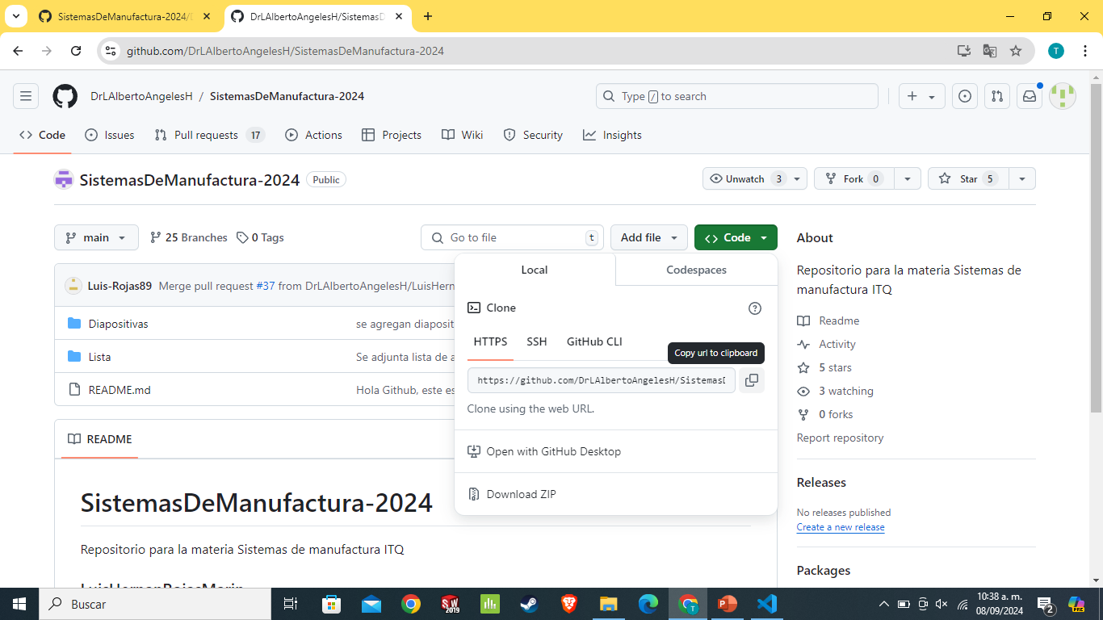
PROCEDIMINETO
Paso 7: En la terminal escribir: “git --versión” y si aparece un error es que no se instalo Git.
Paso 8: Ingresar al repositorio de la clase de Git y copiar el URL.

Slide 14
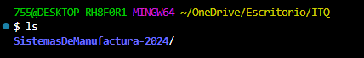
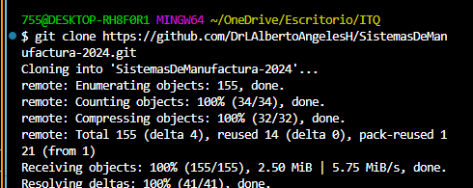
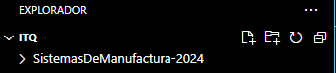
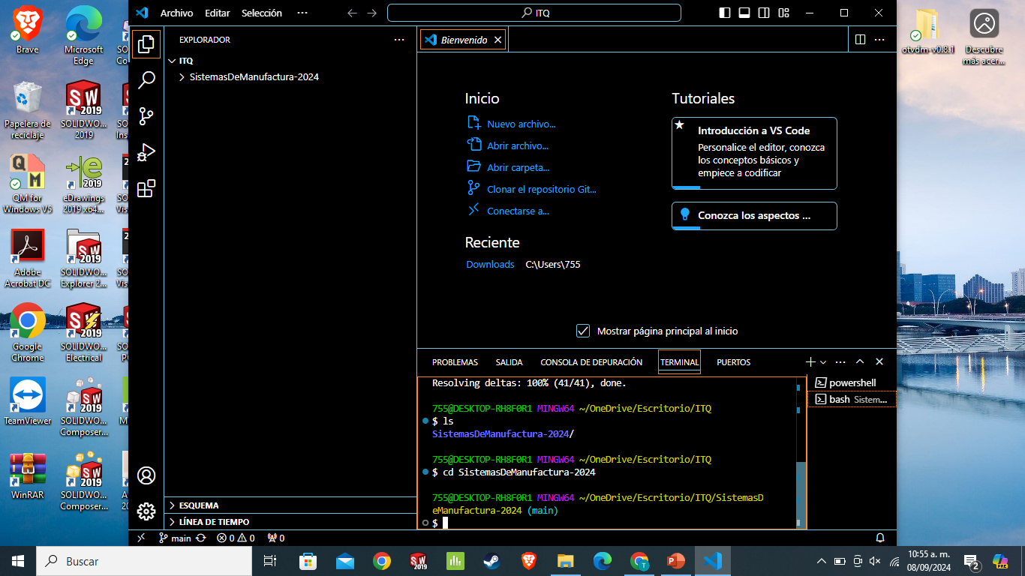
PROCEDIMINETO
Paso 9: en la terminal escribir “git clone”, das un espacio y copias el link, se te agregara una carpeta de clase.
Paso 10: En la terminal escribe “ls” y das enter.
Paso 11: Copias el nombre del repositorio y en la terminal escribe “cd” das un espacio y copias “SistemasDeManufactura-2024”.

Slide 15
SOP 2 CREAR UNA RAMA BRANHC

Slide 16
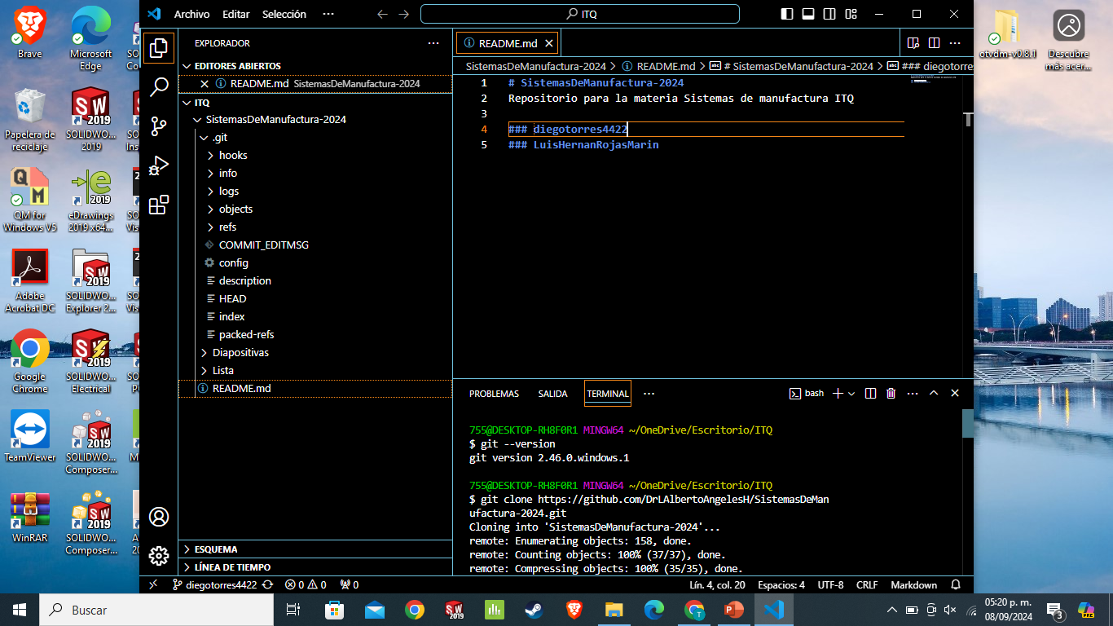
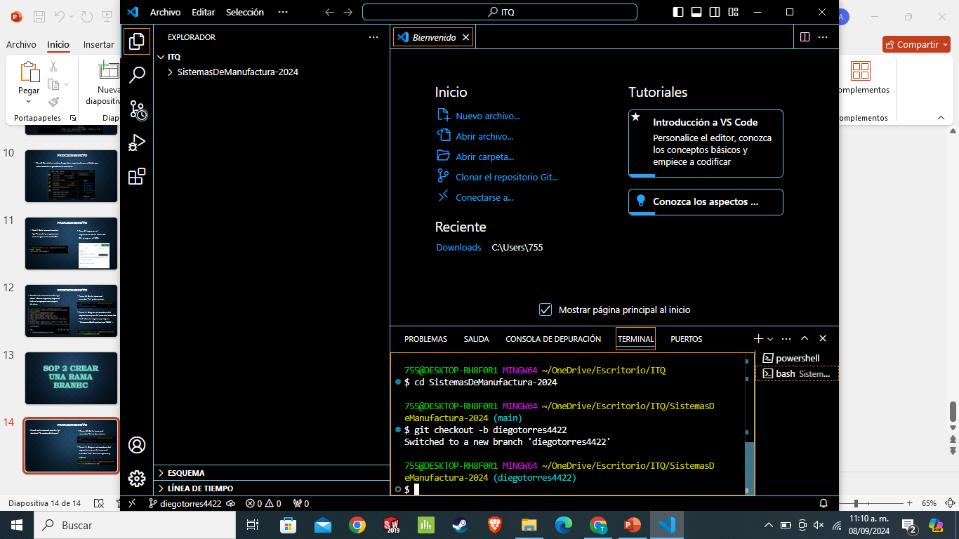
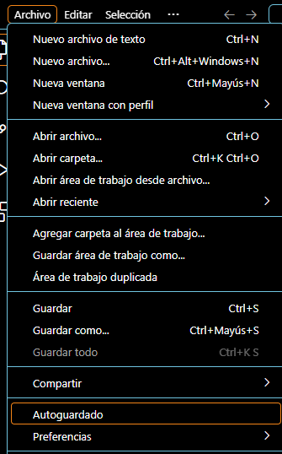
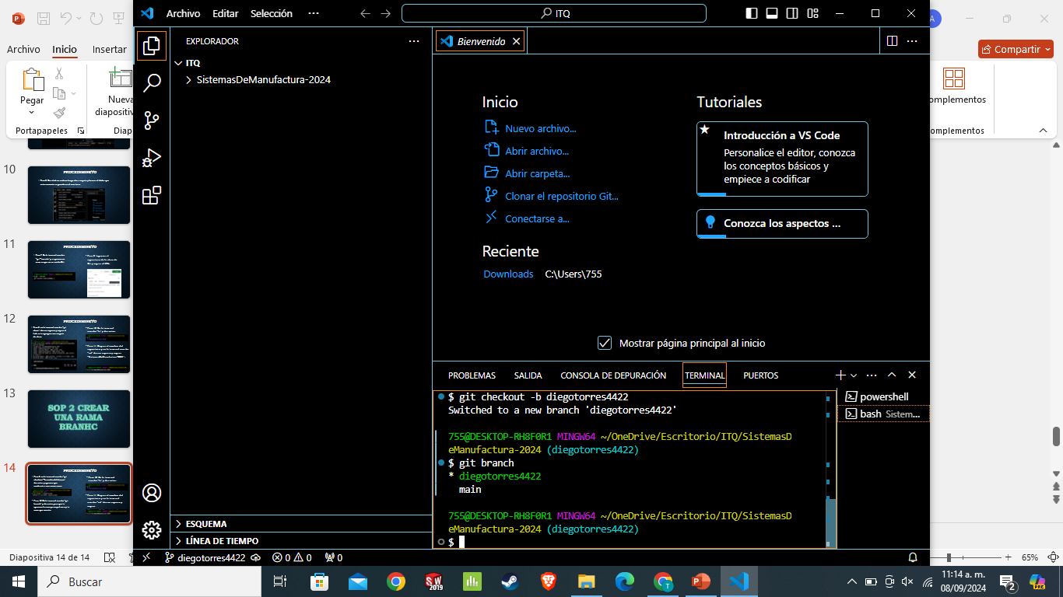
PROCEDIMINETO
Paso 1: en la terminal escribir “git checkout –b nombredelalumno” das enter y aparece que cambiaste a una nueva rama.
Paso 3: Abre el archivo README.md y escribe el nombre de tu Branch. Cada que modifiques te aparecerá una M al final en README.md.
Recuerda siempre autoguardar el proyecto
Paso 2: En la terminal escribe “git branch” y das enter para que te aparezca la rama principal main y tu rama que creaste.

Slide 17
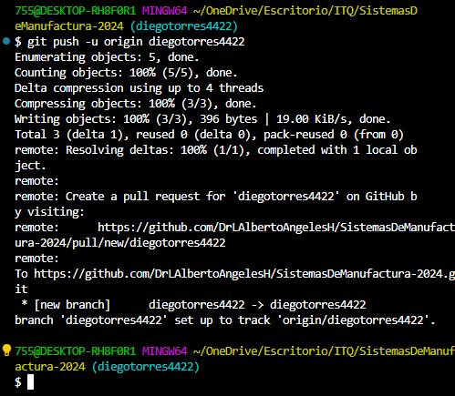
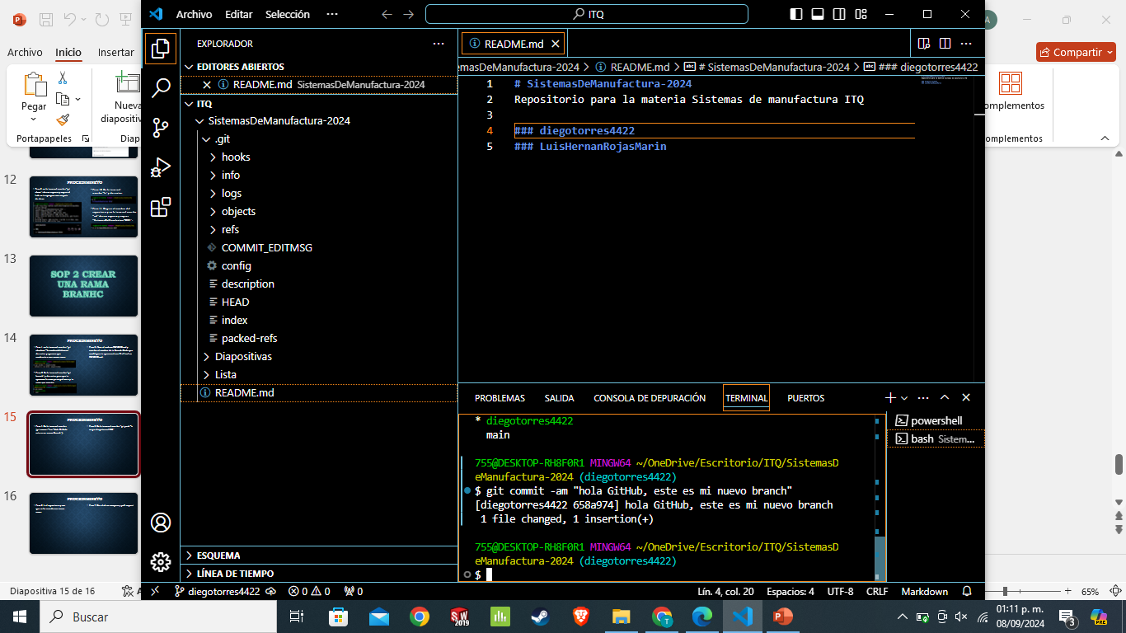
PROCEDIMINETO
Paso 4: En la terminal escribir (git commit –am “Hola GitHub, este es mi nuevo Branch”).
Paso 5: En la terminal escribir “git push –u origin diegotorres4422”

Slide 18
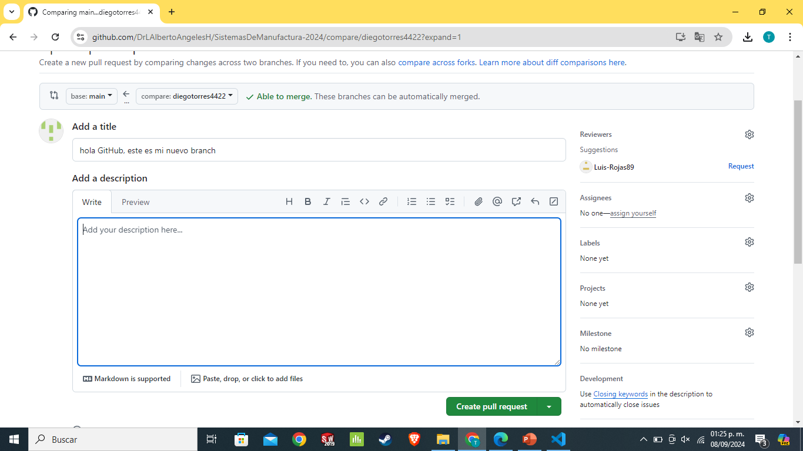
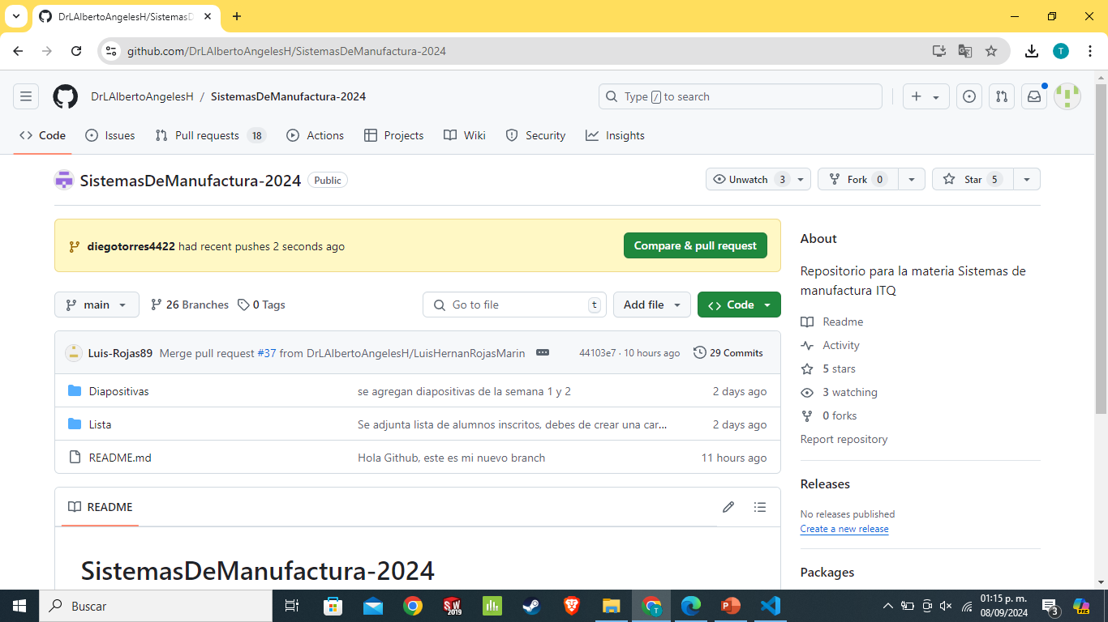
PROCEDIMINETO
Paso 6: Ir al repositorio y ver que se ha creado una nueva rama.
Paso 8: Dar click en create y pull request
Paso 7: Dar click en compare y pull request

Slide 19
PROCEDIMINETO
Paso 6: Ir al repositorio y ver que se ha creado una nueva rama.
Paso 8: Dar click en create y pull request
Paso 7: Dar click en compare y pull request

Slide 20
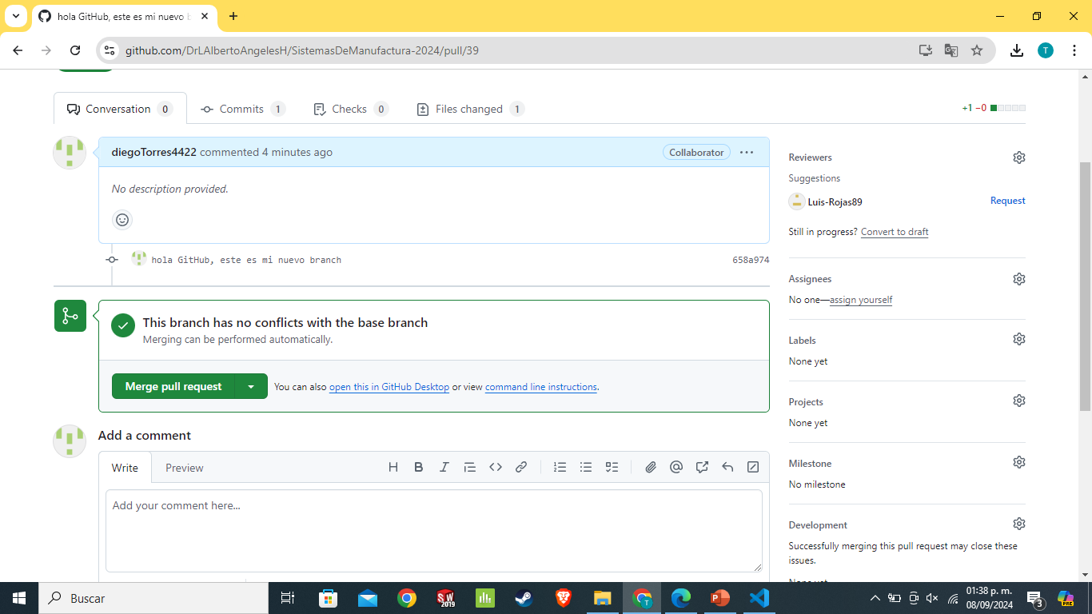
Paso 9: verificar que tu Branch no tenga problemas.

